Slide 1
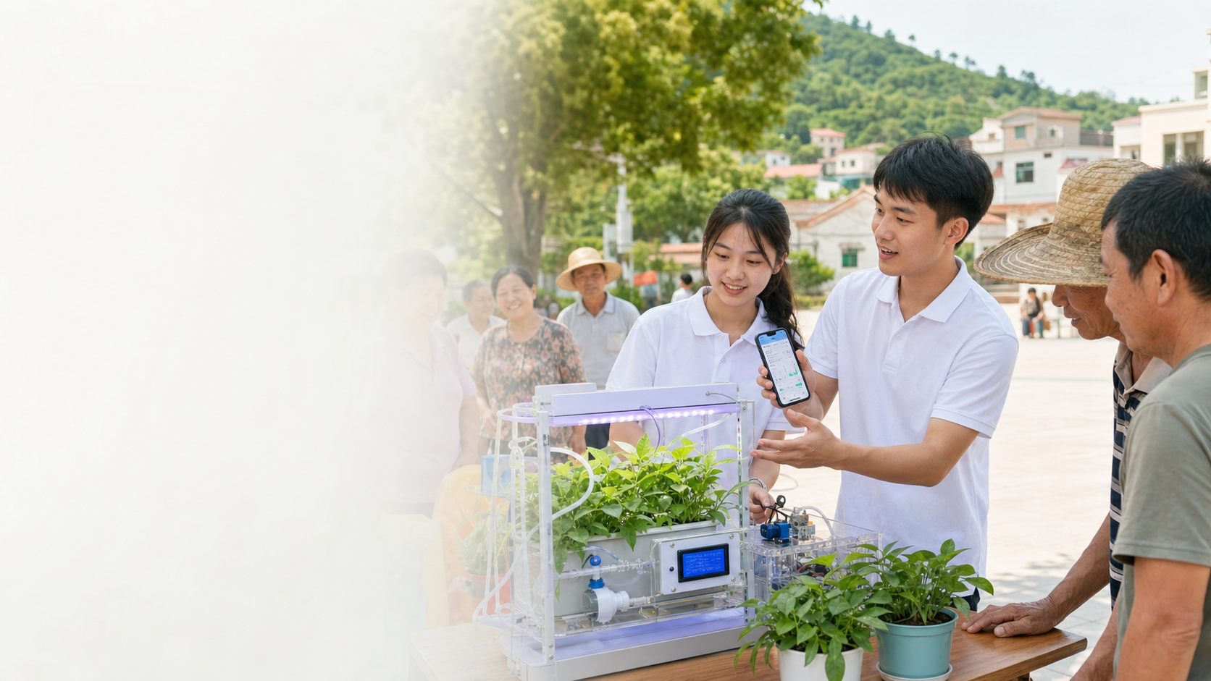
三下乡现场科普演示
智能植物养护
小帮手
它能帮我们看湿度、看温度、看光照，
还能自动浇水、通风、补光。
欢迎大家现场体验
Notes:
开场先用一句话说明：这是一个帮助植物自动照看的小设备。
不要先讲芯片和云平台，先讲它能帮大家解决什么。

Slide 2
从种花种菜说起
植物最怕这三件事
很多时候不是不会种，而是没有及时发现变化。
太干
太热
太暗
土太干，植物会蔫
温度高，容易伤苗
光不够，长得慢
这个小帮手，就是帮我们早点发现这些情况。
三下乡现场科普演示 · 智能植物养护小帮手
02
Notes:
这一页用生活语言讲：干、热、暗。
可以问现场：大家平时养花种菜，最常遇到哪一种？

Slide 3
它能帮我们看什么？
四个数字，一眼看懂植物环境
这些数字会显示在小屏幕和手机网页上。
温
湿
土
光
温度
空气湿度
土壤湿度
光照强度
看懂环境，才能知道什么时候该浇水、通风、补光。
三下乡现场科普演示 · 智能植物养护小帮手
03
Notes:
这一页可以拿设备给大家看：屏幕上显示的就是这些数字。
讲的时候不要纠结单位，重点说这些数字代表植物周围的环境。

Slide 4
它像给植物装了“小眼睛”
传感器负责观察，设备负责提醒和动作
不用一直守在旁边，也能知道植物状态。
看土壤
看空气
土是不是干了
温度湿度怎么样
看光照
光够不够
三下乡现场科普演示 · 智能植物养护小帮手
04
Notes:
把小探头比作眼睛，村民更容易理解。
可以指着设备上的探头说：这个看土，这个看温湿度，这个看光。

Slide 5
发现问题后，它会怎么帮忙？
三种情况，三种动作
提前设好条件，它就能自动照看。
土干了
太热了
太暗了
自动开水泵
自动开风扇
自动开补光灯
浇一点水
帮助通风降温
给植物补光
三下乡现场科普演示 · 智能植物养护小帮手
05
Notes:
这一页就是自动控制逻辑，但用最朴素的话讲。
如果现场能演示，可以让土壤传感器离开湿土，说明为什么水泵会启动。

Slide 6
手机上能看到什么？
不在旁边，也能看状态、按开关
网页可以在手机或电脑上打开。
手机网页
看当前数据
温度 26℃
远程开关风扇、水泵、补光灯
土壤湿度 45%
光照 320
手动控制后，也可以恢复自动
风扇 关
水泵 关
一句话：手机就像植物的“远程看护窗口”。
三下乡现场科普演示 · 智能植物养护小帮手
06
Notes:
这一页讲手机端，不要讲 OneNET。
可以说：我们现场会打开网页，大家能看到数据，也能试着按一下开关。

Slide 7
现场大家怎么体验？
四步就能试一试
我们会在旁边协助操作。
1
2
3
4
看设备
看手机
按开关
看变化
认识传感器和小屏幕
打开网页看数据
试试风扇、水泵、灯
观察设备有没有动作
不用懂技术，也可以亲手试。
三下乡现场科普演示 · 智能植物养护小帮手
07
Notes:
这一页是互动引导。
讲完后可以直接邀请：等一下大家可以过来试一试。

Slide 8
它适合用在哪里？
从一盆花到一个小棚，都能作为参考
现在展示的是小模型，原理可以继续放大。
家里盆栽
阳台种菜
忘记浇水时帮忙提醒
看湿度、看光照
小型温室
教学展示
辅助通风、补光、灌溉
让孩子了解智慧农业
三下乡现场科普演示 · 智能植物养护小帮手
08
Notes:
这里注意不要夸大成已经能替代大棚系统。
可以说：我们现在展示的是小模型，目的是让大家理解智慧农业的基本方法。

Slide 9
使用时要注意什么？
机器能帮忙，但也需要人检查
智能设备是助手，不是完全不用管。
水泵不要长时间空转
电源和线路要防潮、防碰撞
传感器要定期擦一擦、看一看
植物情况还要结合人的经验判断
三下乡现场科普演示 · 智能植物养护小帮手
09
Notes:
这一页很重要，避免大家误解为机器可以完全代替人。
强调安全用电、防潮、定期检查。

Slide 10
欢迎大家现场试一试
看看植物的“小帮手”怎么工作
等一下可以到我们的展示台：
看小屏幕上的数据
用手机试试远程开关
问一问设备怎么搭起来
科技助农，从一次看得懂的体验开始。
三下乡现场科普演示 · 智能植物养护小帮手
10
Notes:
结束时邀请大家到展示台体验。
这页可以作为循环播放的最后一页。

